Slide 1

Škola | ZŠ Třeboň, Sokolská 296, 379 01 Třeboň
Autor | Mgr. Jitka Havránková
Číslo | VY_32_INOVACE_3408
Název | Itálie
Téma hodiny | Jižní Evropa
Předmět | Vlastivěda
Ročník/y/ | 5
Anotace | Prezentace obsahuje základní informace o Itálii.
Očekávaný výstup | Žák se orientuje v základních informacích o Itálii.
Druh učebního materiálu | Prezentace

Slide 2

Itálie
Hl. město – Řím
(republika)

Slide 3
Italové jsou temperamentní národ, velmi katolicky zaměření. Centrum křesťanské víry - sídlo papeže, je ve Vatikánu, které je součástí Říma.

Slide 4
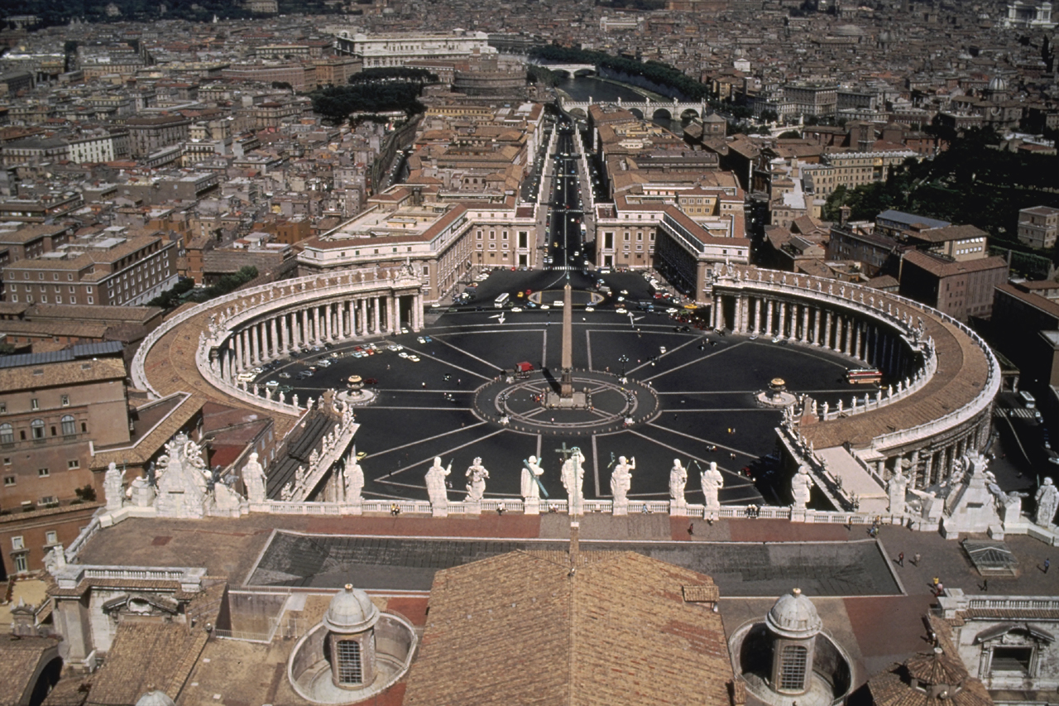
Vatikán

Slide 5
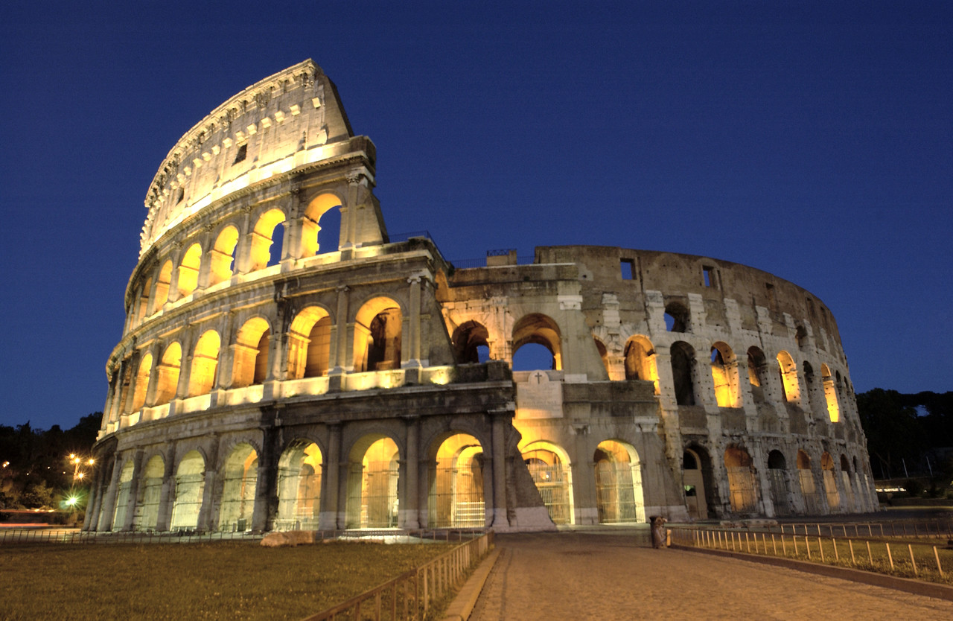
Římské koloseum - antická aréna zápasů

Slide 6
Benátky, město, které stojí na vodě a které teď řeší problémy se zvýšením hladiny moří.
V Benátkách můžete cestovat lodí, tyto lodě se jmenují gondoly.

Slide 7
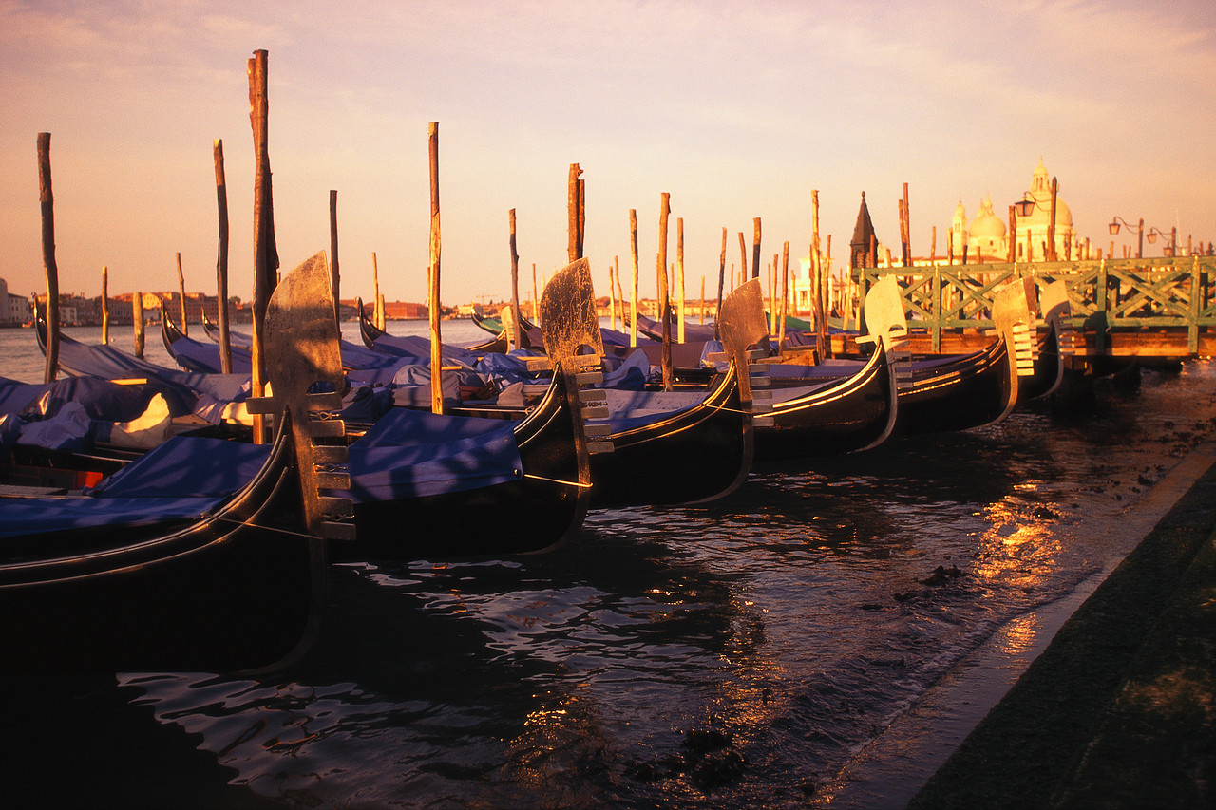
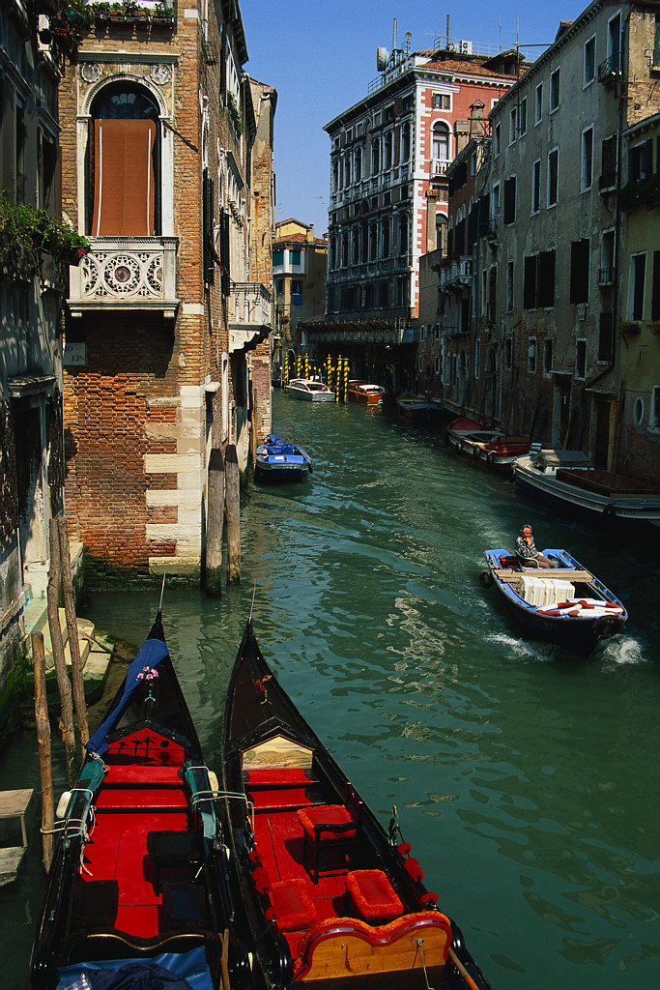
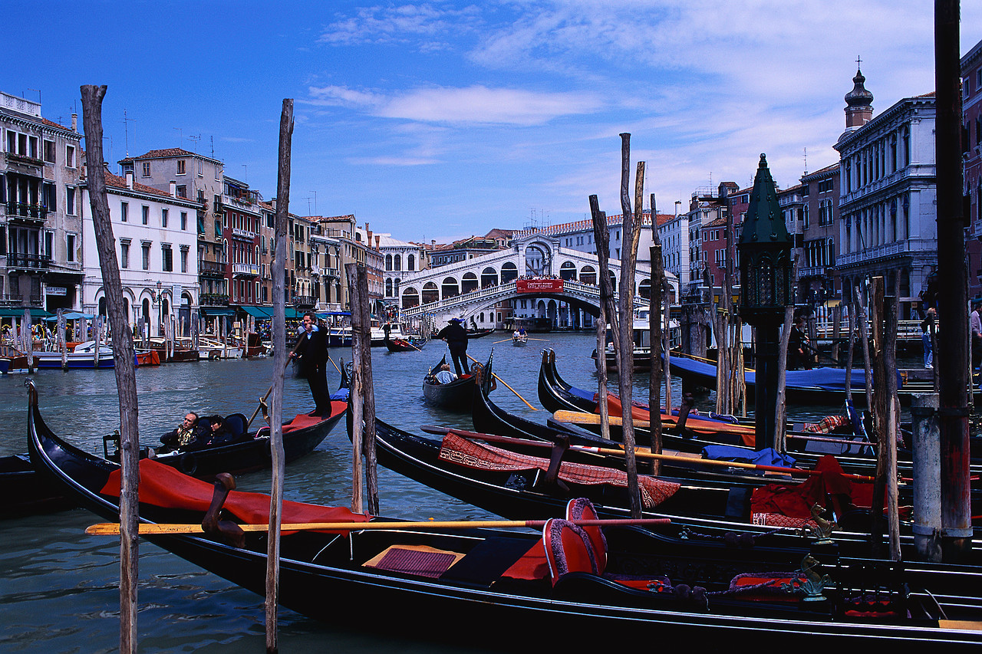
Gondoly

Slide 8

V Benátkách se na jaře koná karneval. Probíhá od středověku. Lidé , schovaní pod maskami, se mohli bavit bez ohledu na majetek.
Dnes je to atrakce pro turisty.

Slide 9
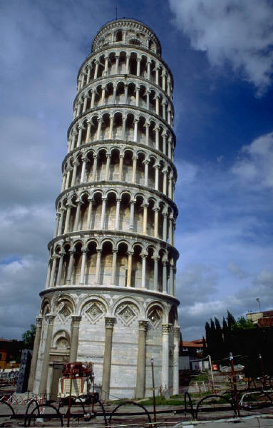
Šikmá věž v Pisse
(naklání se, protože má základy v nepevném podloží)

Slide 10
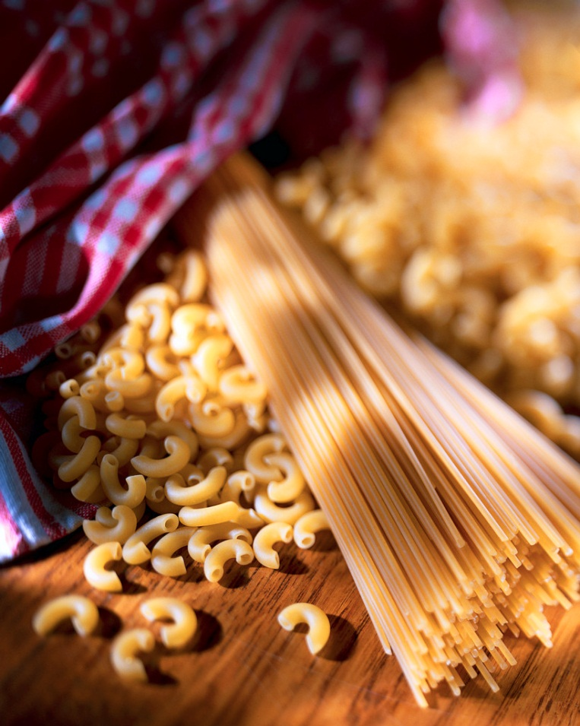
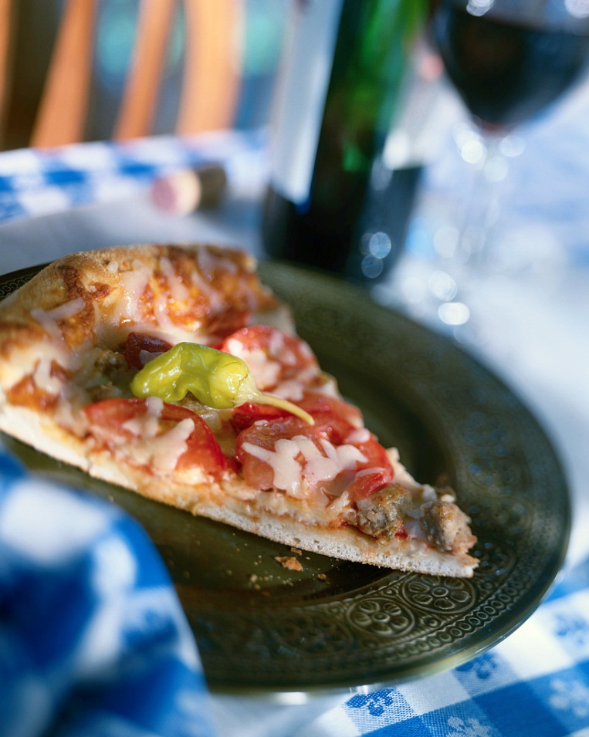
Jídlo neodmyslitelné od Itálie

Slide 11

A zase ten fotbal

Slide 12
Co jsme se dozvěděli o Itálii?
hlavní město:
Řím
sídlo papeže:
Vatikán
benátská loď:
gondola
jídlo:
špagety, pizza
sport:
fotbal

Slide 13
Zdroje:
http://upload.wikimedia.org/wikipedia/commons/thumb/9/9a/Flag_of_Spain.svg/750px-Flag_of_Spain.svg.pnghttp://upload.wikimedia.org/wikipedia/commons/thumb/0/03/Flag_of_Italy.svg/800px-Flag_of_Italy.svg.png
www.office.microsoft.com
Archiv autora

